Slide 1
Etapy dětského čtenářství
aneb Jsou patnáctiletí
ještě dětmi?

Slide 2
Etapizace dětského čtenářství
Předčtenářská Předškolní - mladší (do 3 let)
etapa věk - starší (3 – 6 let)
Mladší školní věk - 1. fáze (6 – 8 let)
(prepubescence) - 2. fáze (9 – 10 let)
Čtenářská Starší školní věk - 1. fáze (11 – 12 let)
etapa (pubescence) - 2. fáze (13 – 15 let)
Adolescence (15 – 18/19/21)
Dospělost

Slide 3
Adolescence
Odlišný přístup zahraniční a české literární vědy
Young Adult Literature
České prostředí – příčiny vnímání adolescentů jako dospělých:
Jejich postavení ve společnosti i v právním řádu
Tradice literární vědy
Inklinace adolescentů k četbě pro dospělé (z vlastní vůle X vlivem školních požadavků)
Minimální původní česká produkce

Slide 4
Výjimky v dějinách české LDM

Slide 5
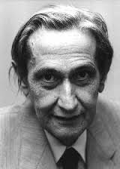
Ota Hofman
Útěk (1966)
Zajímavá současná alternativa:
Wolfgang Herrndorf: Čik

Slide 6
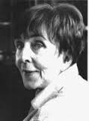
Hermína Franková
Blázni a Pythagoras (1966)

Slide 7
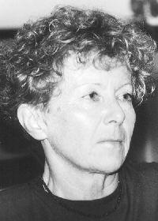
Jana Červenková
Semestr života (vznik 1971, vyd. 1981)

Slide 8
Ivona Březinová
Madona v kabátě (1997)
Madona bez kabátu (1998)

Slide 9
Základní charakteristika adolescentních čtenářů
Pokračuje proces utváření vlastní identity a osvojování si sociálních norem
⇒ význam noetické a didaktické funkce literatury
Dle průzkumů čtenářství – první kategorie řazená mezi fáze dospělého čtenářství
Mj. Jiří Trávníček: Čtenáři a internauti. Obyvatelé České republiky a jejich vztah ke čtení (2010)

Slide 10
Struktura čtenářů 15−24 let

Slide 11
Žánrová struktura četby
Knihy společné pubescentům a adolescentům
Knihy určené primárně dospělým
Díla intencionálně určená adolescentům

Slide 12
Zahraniční produkce

Slide 13
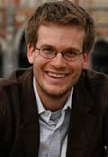
John Green
Mj. Printz Award
Hvězdy nám nepřály
Hledání Aljašky
„Nejvtipnější smutný příběh“

Slide 14
Český pokus o cenzuru
Ivona Březinová: Začarovaná třída
Josef Dobeš, Monika Šimůnková
X projekt BARFIE

Slide 15
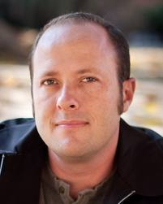
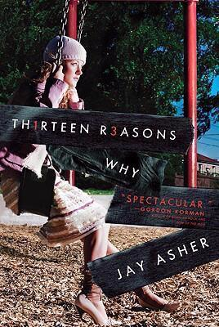
Jay Asher
Proč? 13x proto

Slide 16
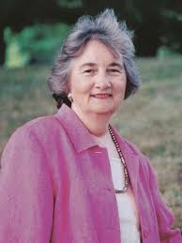
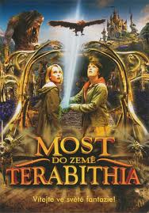
Katherine Patersonová
Most do země Terabithia

Slide 17
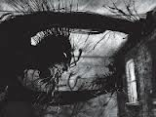
Patrick Ness
Volání netvora
Námět Siobhan Dowdové
Ilustrace Jim Kay

Slide 18
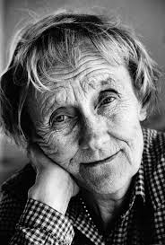
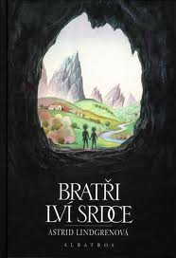
Astrid Lindgrenová
Bratři Lví srdce

Slide 19
„Jednou jsem byla pozvána do nadace Erica, kde se mluvilo hodně o dětech a o smrti. Jeden mladý psycholog tam prohlásil, že by nikdy žádnému dítěti nečetl poslední řádku Bratrů Lví srdce. Protože prý je to divné, že bratři museli umřít dvakrát.
Na to jsem mu odpověděla: ‚Víte, čím víckrát umřete, tím líp si na to zvyknete.‘ Ale on v tom žádnou útěchu nespatřoval.
Když jsem přišla z toho setkání domů, zavolala holčička, co hraje Idu ve filmech o Emilovi, a řekla mi: ‚Právě jsem dočetla Bratry Lví srdce a moc vám děkuji, že jste napsala šťastný konec.‘
Takhle to prožívají děti.“
(s. 289)

Slide 20
„Nevěřím ani na Nangijalu, ani na Nangilimu, nebo na nebe nebo na něco takového. […] A vlastně je to tak i v knížce, že Suchárek umře na kuchyňském gauči až na poslední straně.
V Nangijale se děje to, co si představuje, že by mohl prožít, kdyby mu Jonatán neumřel při požáru. A když nakonec skočí, udělá to také ve fantazii.
Ano, je to tak, dospělý člověk ve mně ví, že to tak je, ale dítě ve mně to nepřijímá, a tak vám říkám, dětem to neříkejte, nebo vás praštím!“
(s. 220)

Slide 21
Poznámka: citace pocházejí z životopisu Astrid Lindgrenové od Margarety Strömstedtové (Albatros, 2006)

Slide 22
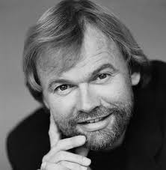
Jostein Gaarder
Jako v zrcadle, jen v hádance
Dívka s pomeranči

Slide 23
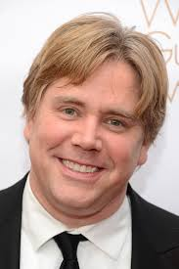
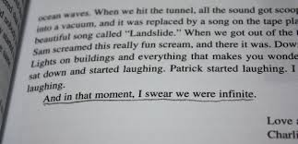
Stephen Chbosky
Ten, kdo stojí v koutě

Slide 24
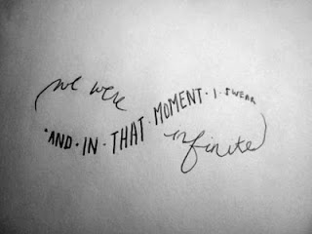

Slide 25
Současná česká tvorba

Slide 26
„Mám pocit, že se na dospívající v beletrii trochu zapomíná. Je to skupina dobře sledovaná a respektovaná v časopisech, literatuře faktu, samozřejmě ve filmech, reklamě, v obchodních strategiích. Už dělají trh, v některých zemích jsou to už voliči, ale v beletrii – alespoň v některých zemích – zůstávají jakoby stranou. Snad je to proto, že jsou neuchopitelní. Už nepotřebují ‚roztomilé žvatlání‘, dokážou akceptovat jazyk dospělých a mnohá jejich témata, ale nejsou ještě za prahem dospělosti. Přešlapují na něm. Zažívají proces, který se odehrává v několika letech. Dospělost přece nepřichází v den osmnáctin, pro někoho ani v jedenadvaceti letech. Vývoj je doprovázen zraňujícími, ale i silně emotivními zážitky. Myslím, že této kategorii čtenářů se musíme víc a upřímněji věnovat. Brát je se vší vážností a důstojností. Jsou to oni, kdo mají za pár let číst literaturu pro dospělé. Kde jinde se to mají naučit než na kvalitních knížkách pro mládež?“
I. Procházková, Host, č. 10, 2009, s. 13.

Slide 27
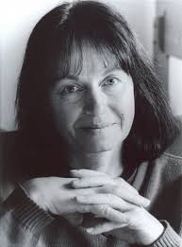
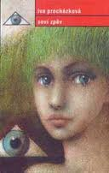
Iva Procházková
Soví zpěv
Nazí
Uzly a pomeranče

Slide 28
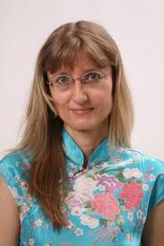
Ivona Březinová
Držkou na rohožce

Slide 29
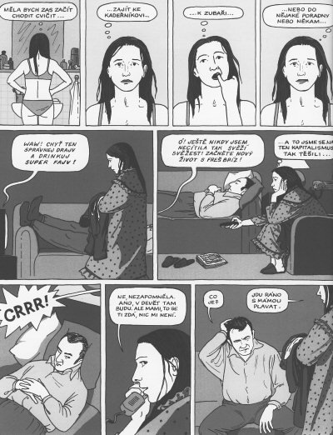
Lucie Lomová
Anna chce skočit

Slide 30
Trendy současné literatury pro dívky
Téma další části:

